Slide 1
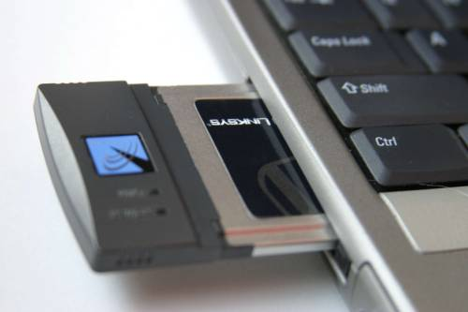
Dispositivos de almacenamiento

Slide 2
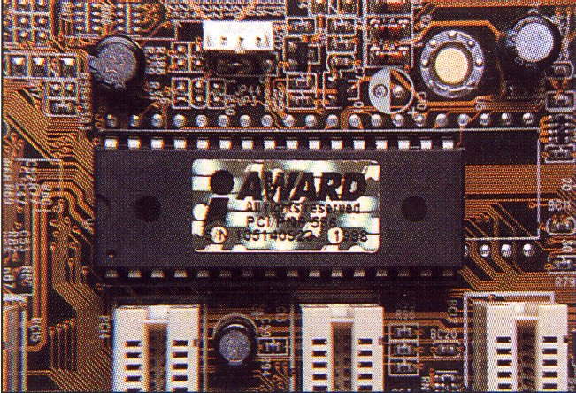
Memoria ROM
Esta memoria es solo de almacenamiento y almacena el programa básico de iniciación, instalado desde fabrica.

Slide 3

Memoria RAM
Se puede leer y escribir en ella
Es volátil
Opera mientras esta encendida la computadora
Almacena instrucciones que necesita ejecutar el microprocesador

Slide 4
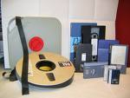
Cinta magnética
Es de plástico
Registra los caracteres en forma de combinación , de puntos, tipo secuencial

Slide 5

Tambores magnéticos
Formados con: cilindro con material magnético capas de retener información
Graba y lee mediante un cabezal
La información es directa

Slide 6

Disco duro
Principal subsistema de almacenamiento de información

Slide 7
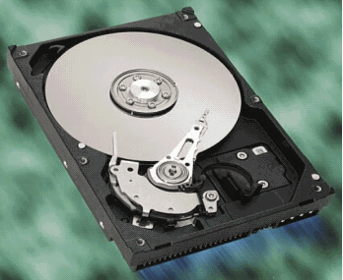
Disco flexible
Pieza circular de un material magnético que tiene la posibilidad de grabación y lectura de datos

Slide 8

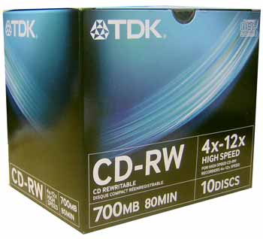
Cd-r y Cd rw
700 MB de capacidad puede ser leído cuantas veces se dese
Su contenido no se puede cambiar
Cd rw: disco regrabable

Slide 9

Dvd ROM y Dvd RAM
Almacena 4.7 GB en una sola cara pero otros almacenan en dos
Dvd RAM: capacidad de 2.6 GB en una sola cara y 5.2 en un disco de doble cara

Slide 10
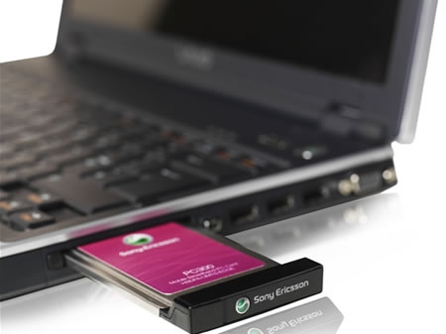
PC CARDS
Son compactos fiables
Ligeros
Almacena datos en la tarjeta de memoria

